Slide 1



Air@IoT
第三組
郭奕璋、王浤宇、劉佩萱、陳曉東、李姿慧、陳鐿壬

Slide 2



組員介紹
報告人：郭奕璋
郭奕璋
王浤宇
劉佩萱
陳曉東
李姿慧
陳鐿壬

Slide 3
01
02
目錄
報告人：郭奕璋
提案動機
05
資料蒐集、前處理
成果展示
06
模型預測與選擇
03
Data Flow
07
雲端部署
04
空氣品質IoT裝置
08
結論

Slide 4

01
提案動機
報告人：郭奕璋
4
提案動機
成果展示
Data Flow
結論
模型預測與選擇
雲端部署
資料蒐集、前處理
空氣品質 IoT 裝置

Slide 5




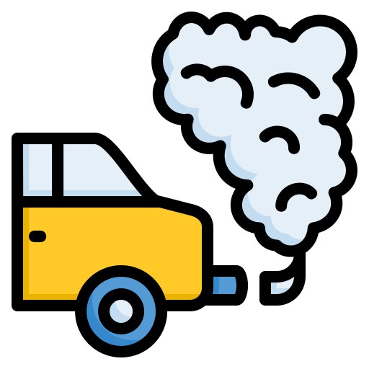
提案動機
報告人：郭奕璋
先天遺傳
50%
後天環境影響
台灣過敏人口
提案動機
成果展示
Data Flow
結論
模型預測與選擇
雲端部署
資料蒐集、前處理
空氣品質 IoT 裝置

Slide 6


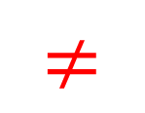
提案動機
報告人：郭奕璋
$$≠$$
中央測站之空氣品質指標
提案動機
成果展示
Data Flow
結論
模型預測與選擇
雲端部署
資料蒐集、前處理
空氣品質 IoT 裝置

Slide 7
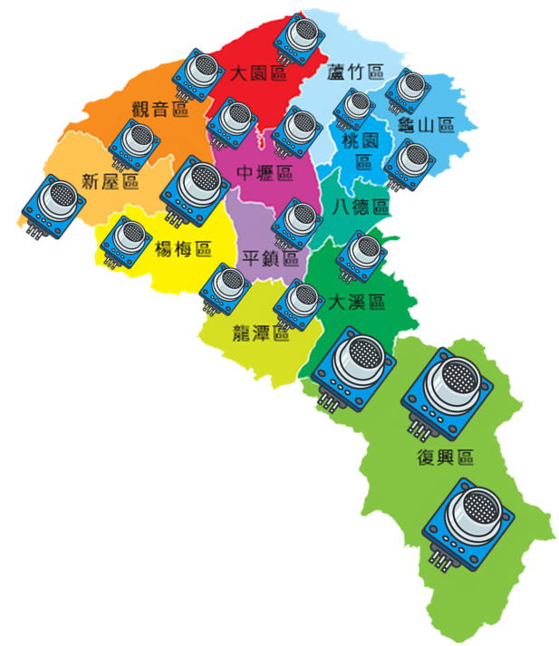

提案動機
報告人：郭奕璋
桃園區中央測站
新增4個地方測站
桃園、中壢、大園 平鎮、龍潭、觀音
TibaMe 站、大竹站
武陵高中站、中原大學站
提案動機
成果展示
Data Flow
結論
模型預測與選擇
雲端部署
資料蒐集、前處理
空氣品質 IoT 裝置

Slide 8

02
成果展示
報告人：陳曉東
8
提案動機
成果展示
Data Flow
空氣品質 IoT 裝置
模型預測與選擇
雲端部署
資料蒐集前處理
結論

Slide 9




Air@IoT 功能介紹
報告人：陳曉東
提案動機
成果展示
Data Flow
空氣品質 IoT 裝置
模型預測與選擇
雲端部署
結論
資料蒐集前處理

Slide 10

Air@IoT_氣象
報告人：陳曉東
提案動機
成果展示
Data Flow
空氣品質 IoT 裝置
模型預測與選擇
雲端部署
結論
資料蒐集前處理

Slide 11
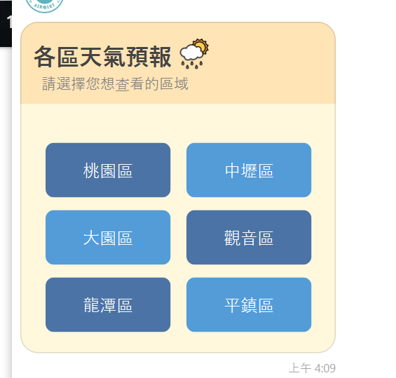

Air@IoT_氣象
報告人：陳曉東
提案動機
成果展示
Data Flow
空氣品質 IoT 裝置
模型預測與選擇
雲端部署
結論
資料蒐集前處理

Slide 12
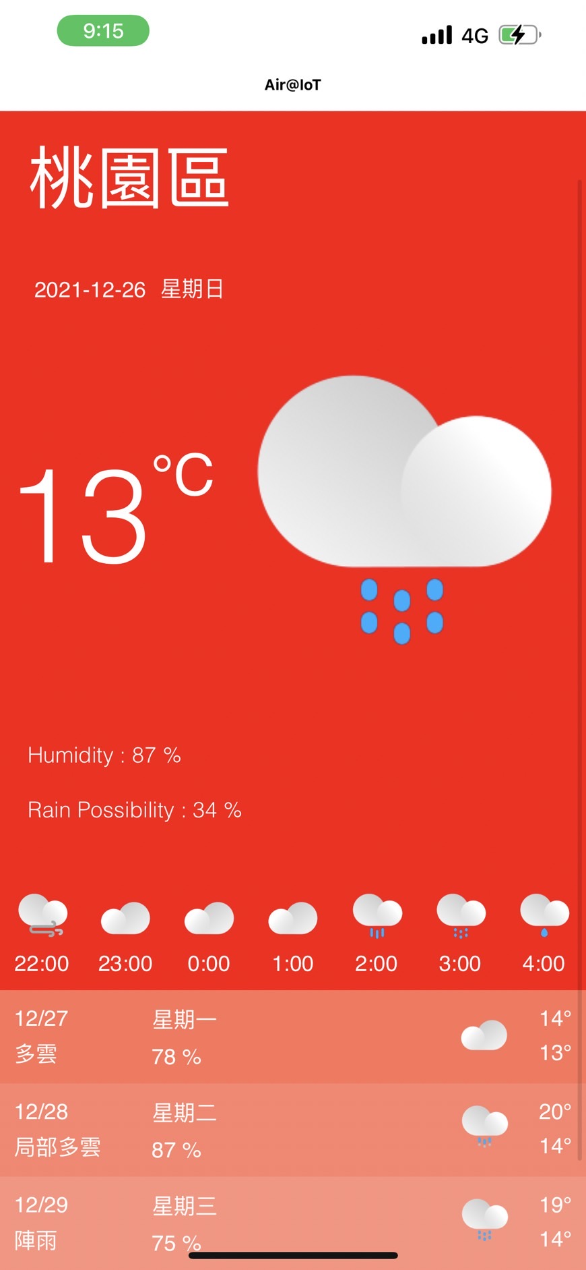
Air@IoT_氣象
報告人：陳曉東
提案動機
成果展示
Data Flow
空氣品質 IoT 裝置
模型預測與選擇
雲端部署
結論
資料蒐集前處理

Slide 13
Air@IoT_空氣品質
報告人：陳曉東
提案動機
成果展示
Data Flow
空氣品質 IoT 裝置
模型預測與選擇
雲端部署
結論
資料蒐集前處理

Slide 14
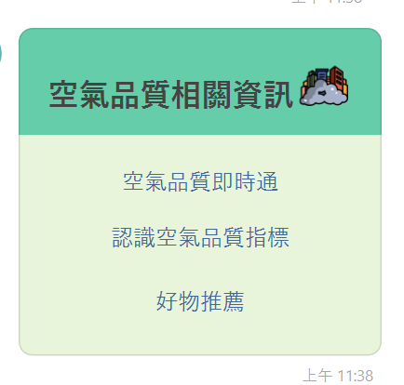

Air@IoT_空氣品質
報告人：陳曉東
選擇要查看的位置
提案動機
成果展示
Data Flow
空氣品質 IoT 裝置
模型預測與選擇
雲端部署
結論
資料蒐集前處理

Slide 15
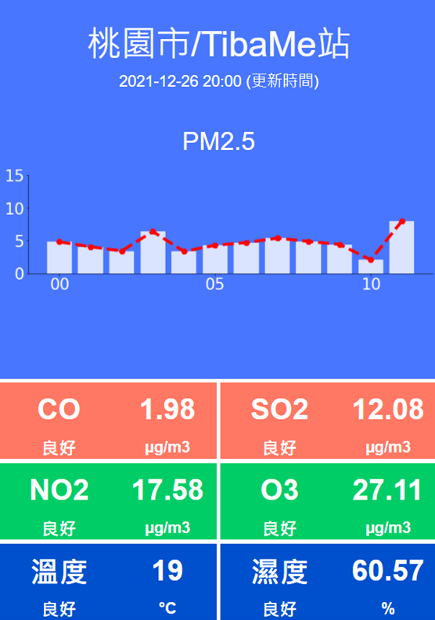
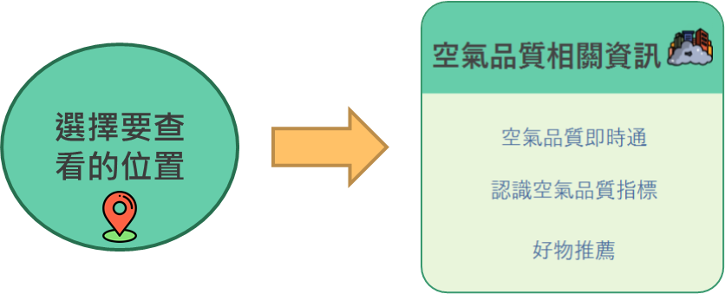
報告人：陳曉東
提案動機
成果展示
Data Flow
空氣品質 IoT 裝置
模型預測與選擇
雲端部署
結論
資料蒐集前處理

Slide 16
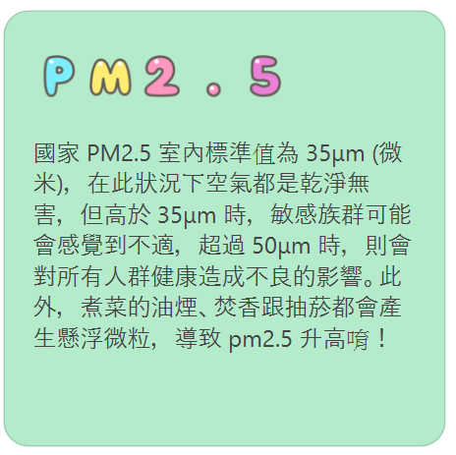
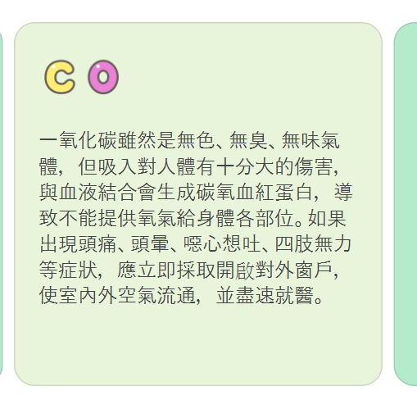
報告人：陳曉東
提案動機
成果展示
Data Flow
空氣品質 IoT 裝置
模型預測與選擇
雲端部署
結論
資料蒐集前處理

Slide 17
報告人：陳曉東
針對各空品質指標進行好物推薦
提案動機
成果展示
Data Flow
空氣品質 IoT 裝置
模型預測與選擇
雲端部署
結論
資料蒐集前處理

Slide 18
Air@IoT_流行性疾病
報告人：陳曉東
提案動機
成果展示
Data Flow
空氣品質 IoT 裝置
模型預測與選擇
雲端部署
結論
資料蒐集前處理

Slide 19
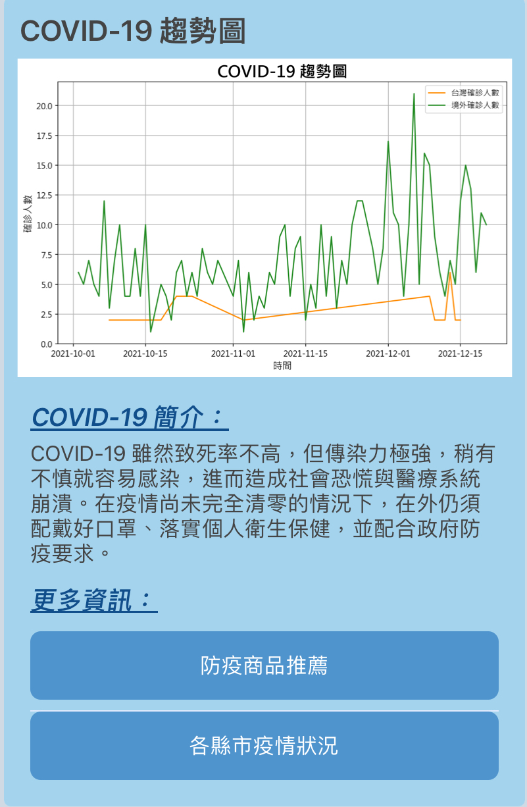
報告人：陳曉東
提案動機
成果展示
Data Flow
空氣品質 IoT 裝置
模型預測與選擇
雲端部署
結論
資料蒐集前處理

Slide 20
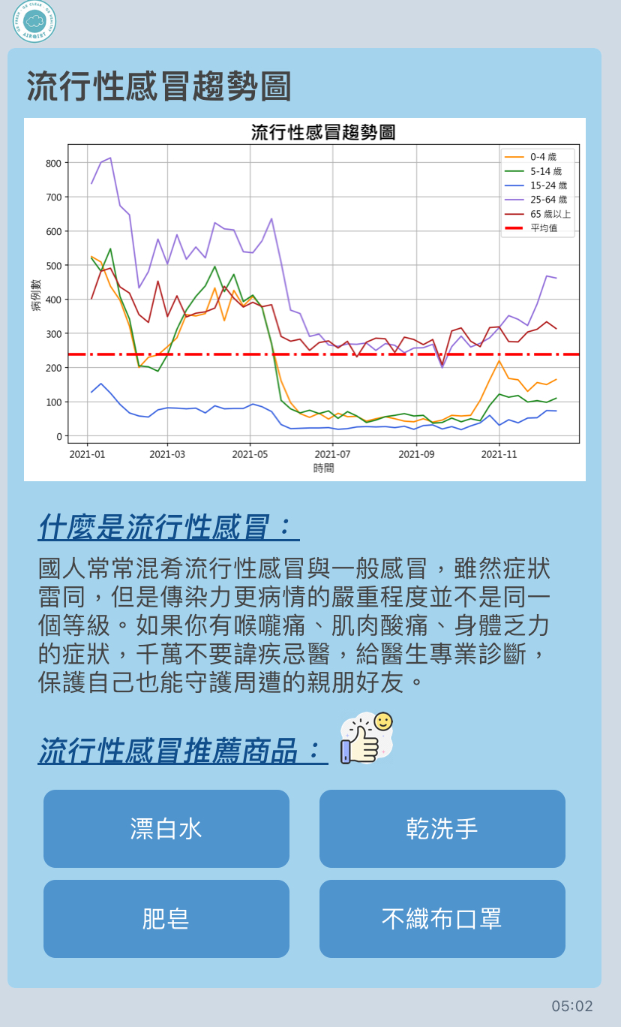
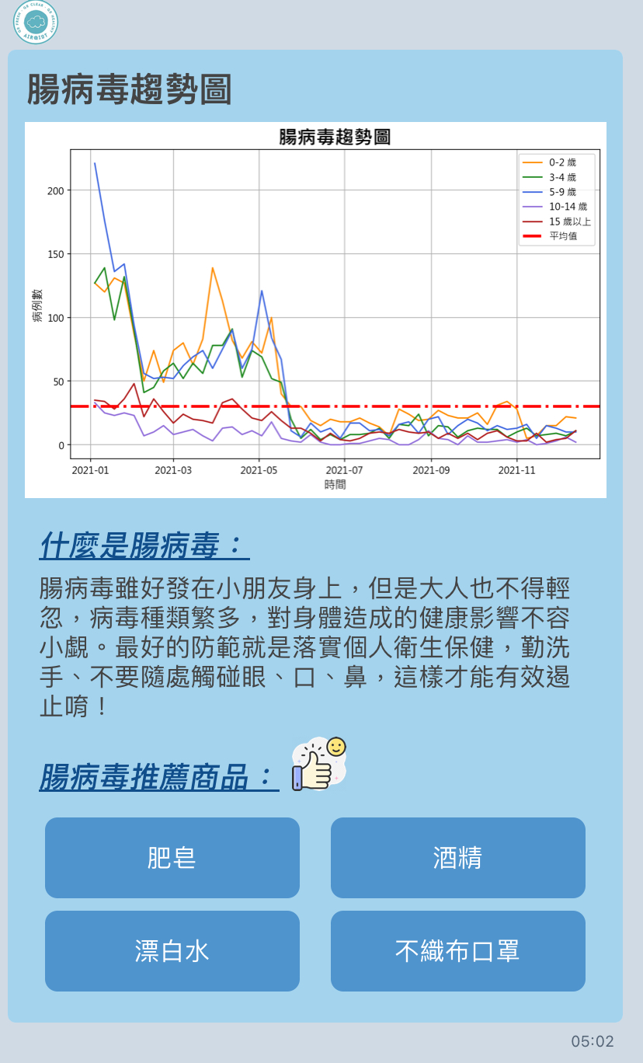
報告人：陳曉東
提案動機
成果展示
Data Flow
空氣品質 IoT 裝置
模型預測與選擇
雲端部署
結論
資料蒐集前處理

Slide 21
Air@IoT_小百科
報告人：陳曉東
提案動機
成果展示
Data Flow
空氣品質 IoT 裝置
模型預測與選擇
雲端部署
結論
資料蒐集前處理

Slide 22
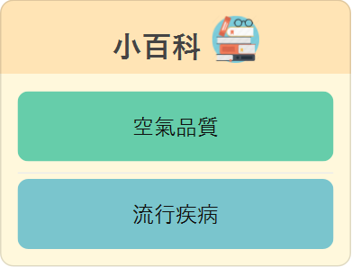
Air@IoT_小百科
報告人：陳曉東
提案動機
成果展示
Data Flow
空氣品質 IoT 裝置
模型預測與選擇
雲端部署
結論
資料蒐集前處理

Slide 23

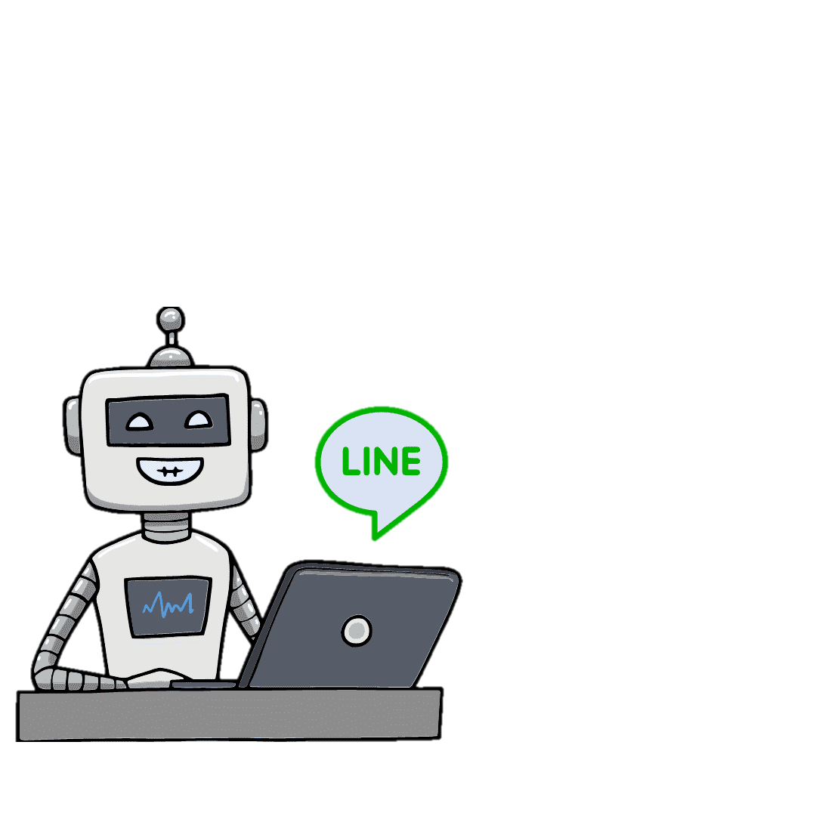
成果展示
報告人：陳曉東
提案動機
成果展示
Data Flow
空氣品質 IoT 裝置
模型預測與選擇
雲端部署
結論
資料蒐集前處理

Slide 24


Slide 25
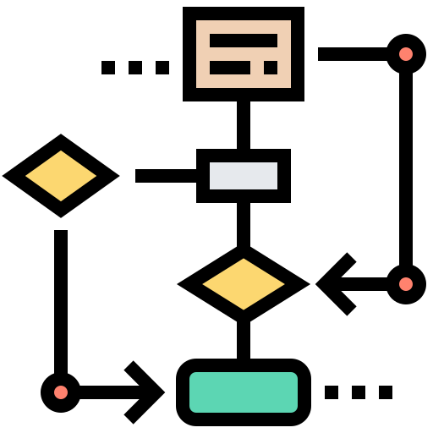
03
Data Flow
報告人：李姿慧
25
提案動機
成果展示
Data Flow
結論
模型預測與選擇
雲端部署
空氣品質 IoT 裝置
資料蒐集、前處理

Slide 26












Data Flow
報告人：李姿慧
空氣品質偵測器
模型預測
提案動機
成果展示
Data Flow
結論
模型預測與選擇
雲端部署
空氣品質 IoT 裝置
資料蒐集、前處理

Slide 27

04
空氣品質 IoT 裝置
報告人：李姿慧
提案動機
成果展示
Data Flow
模型預測與選擇
雲端部署
空氣品質 IoT 裝置
資料蒐集、前處理
結論

Slide 28
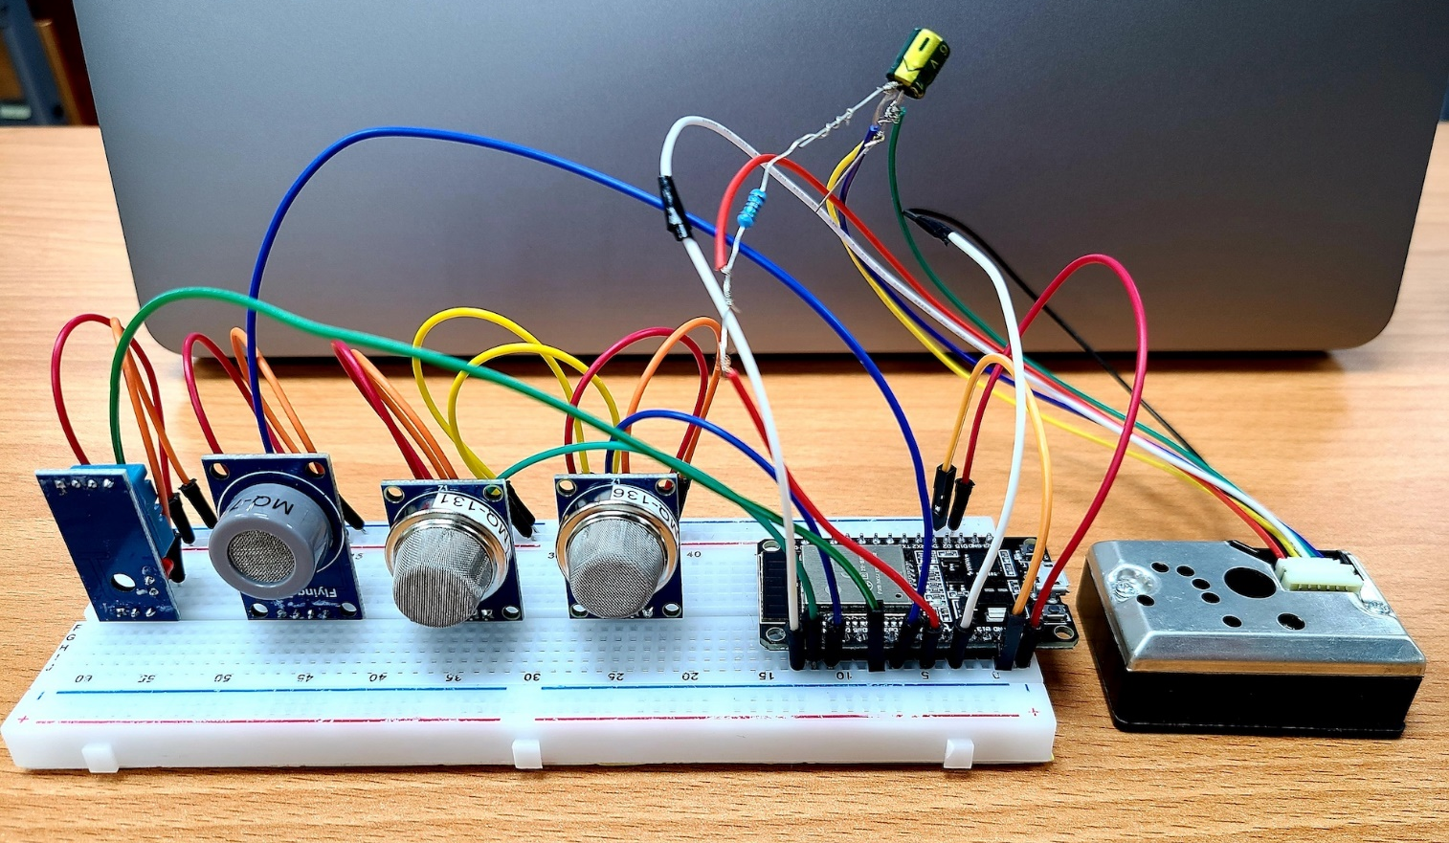
資料蒐集-空氣品質偵測器
報告人：李姿慧
開發版
提案動機
成果展示
Data Flow
模型預測與選擇
雲端部署
空氣品質 IoT 裝置
資料蒐集、前處理
結論

Slide 29
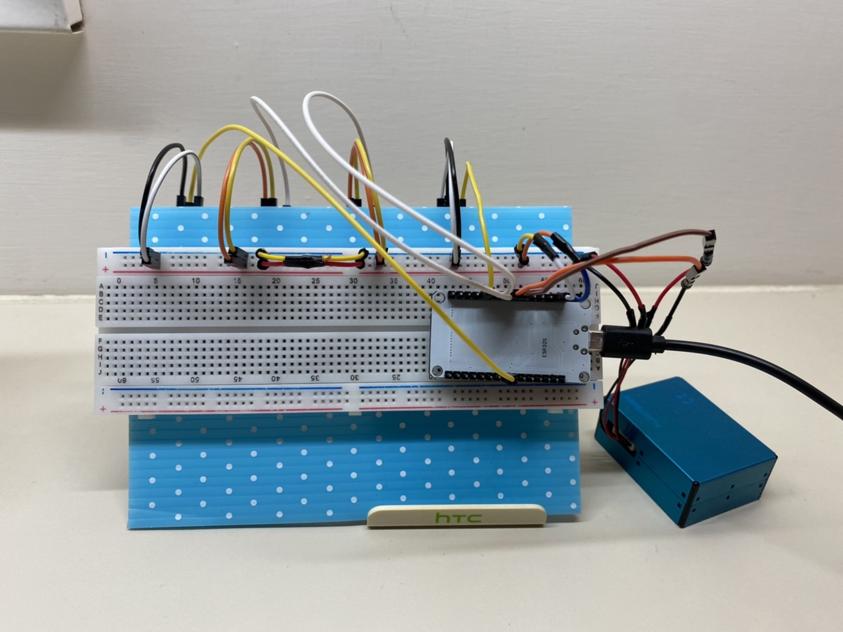
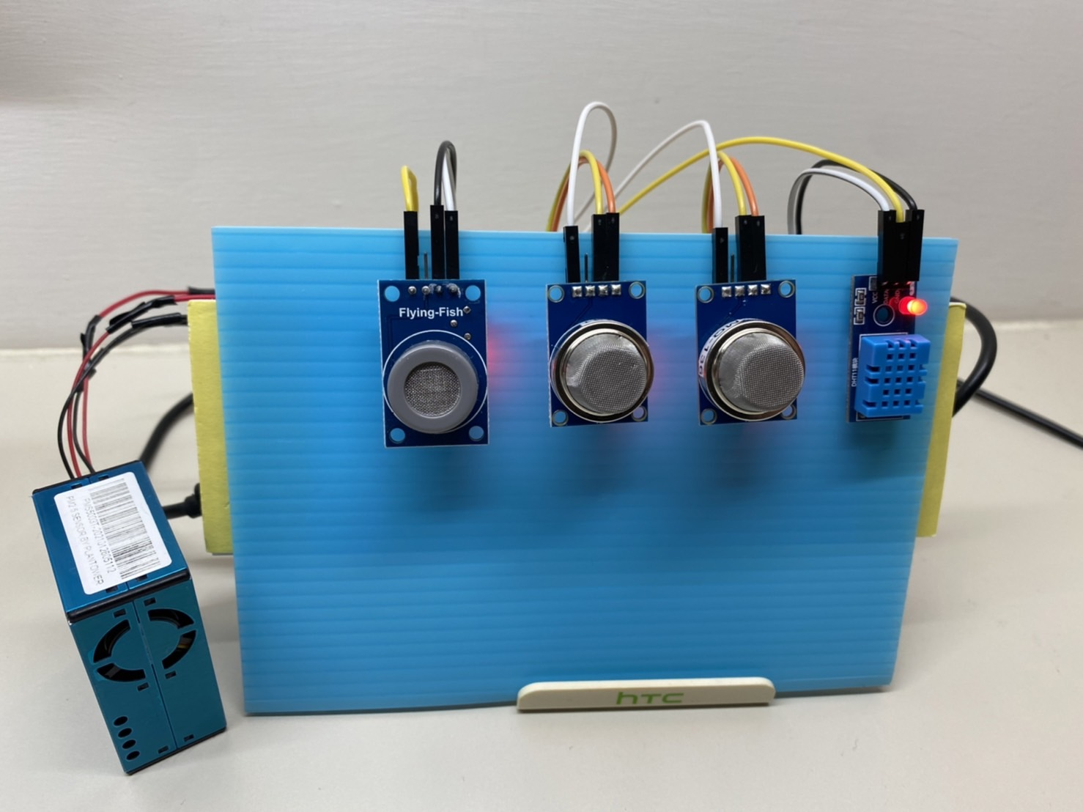
資料蒐集-空氣品質偵測器
報告人：李姿慧
落地版
提案動機
成果展示
Data Flow
模型預測與選擇
雲端部署
空氣品質 IoT 裝置
資料蒐集、前處理
結論

Slide 30


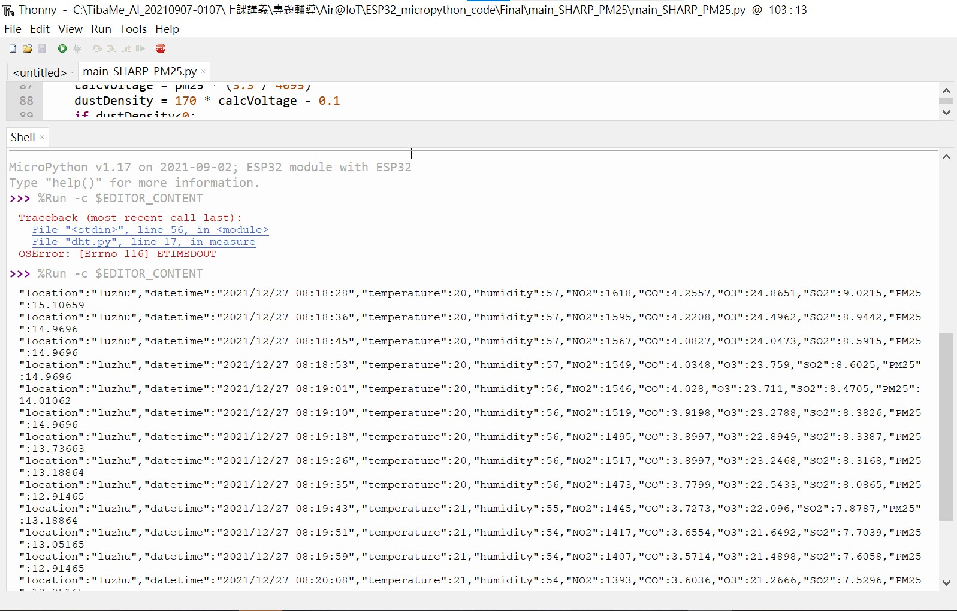
Data Flow
報告人：李姿慧
空氣品質偵測器
Publisher
Subscriber
MQTT Broker
MySQL
提案動機
成果展示
Data Flow
模型預測與選擇
雲端部署
空氣品質 IoT 裝置
資料蒐集、前處理
結論
Notes:
MQTT是一種基於「發布∕訂閱」機制的訊息傳輸協定（MQTT is a Client Server publish/subscribe messaging transport protocol），我們可以把它想成雜誌發行和訂閱的機制。MQTT訊息發送端，相當於雜誌出版社，雜誌出版之後並不直接寄給消費者，而是交給經銷商或者書店一般的代理人（broker），來統籌管理發行和訂閱事宜。每一個訊息來源（刊物）都有個唯一的主題名稱（刊物名稱）。

Slide 31

05
資料蒐集、前處理
報告人：陳鐿壬
提案動機
成果展示
Data Flow
模型預測與選擇
雲端部署
空氣品質 IoT 裝置
資料蒐集、前處理
結論

Slide 32
資料蒐集-爬蟲
報告人：陳鐿壬
空氣品質指標
氣象相關資料
流行疾病資料
好物推薦資料
提案動機
成果展示
Data Flow
模型預測與選擇
雲端部署
空氣品質 IoT 裝置
資料蒐集、前處理
結論

Slide 33
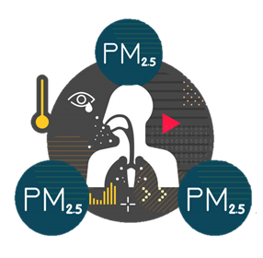


報告人：陳鐿壬
空氣品質指標
氣象相關資料
桃園區、大園區、觀音區
龍潭區、中壢區、平鎮區
資料日期：2019 ~ 今 (約 16 萬筆資料)
溫度
濕度
PM2.5, CO, O₃ , SO₂ , NO₂
提案動機
成果展示
Data Flow
模型預測與選擇
雲端部署
空氣品質 IoT 裝置
資料蒐集、前處理
結論

Slide 34










報告人：陳鐿壬
流行疾病資料
好物推薦資料
流感、腸病毒、COVID-19
空氣品質、流行疾病好物推薦
提案動機
成果展示
Data Flow
模型預測與選擇
雲端部署
空氣品質 IoT 裝置
資料蒐集、前處理
結論

Slide 35
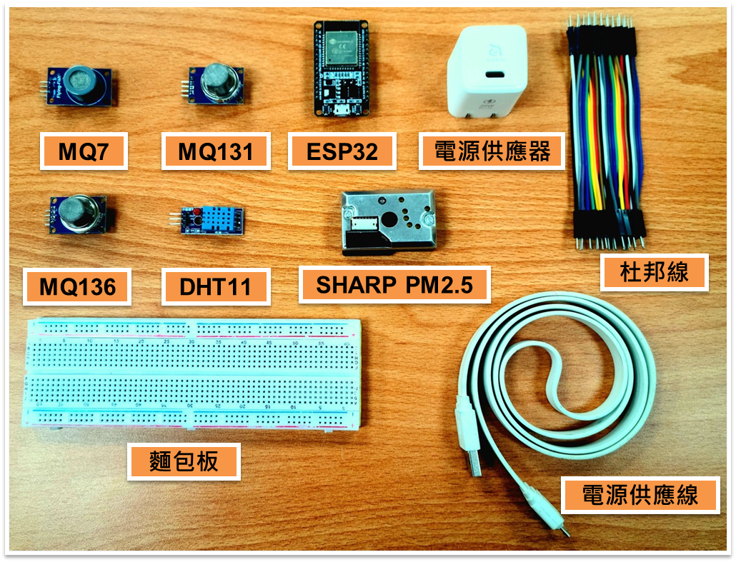
資料蒐集-空氣品質偵測器
報告人：陳鐿壬
裝置 | 功能 | 價格
麵包板 | 搭試電路 | 75
ESP32 | 開發板 | 182
MQ7 | 偵測 CO | 75
MQ131 | 偵測 NO₂、O₃ | 420
MQ136 | 偵測 SO₂ | 420
DHT11 | 溫度、濕度 | 53
SHARP PM2.5 | 偵測 PM2.5 | 500
提案動機
成果展示
Data Flow
模型預測與選擇
雲端部署
空氣品質 IoT 裝置
資料蒐集、前處理
結論

Slide 36
資料前處理
報告人：陳鐿壬
資料合併及分類
資料轉換
3
1
2
4
遺失值填補
ARIMA 補值
提案動機
成果展示
Data Flow
模型預測與選擇
雲端部署
空氣品質 IoT 裝置
資料蒐集、前處理
結論
Notes:
資料合併及分類
資料格式轉換
遺失值填補 – KNN 補值
ARIMA 補值

Slide 37
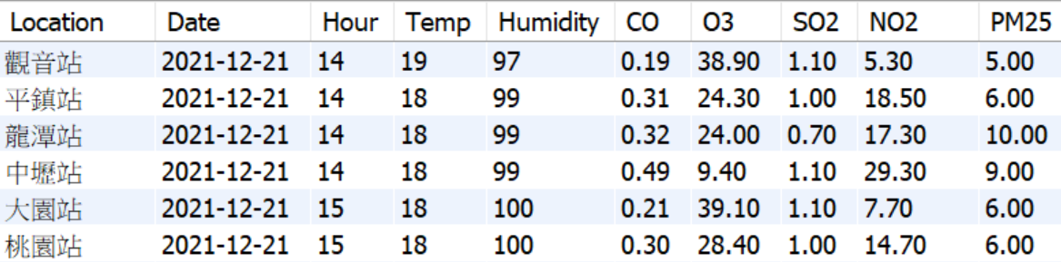
資料合併及分類
報告人：陳鐿壬
37
提案動機
成果展示
Data Flow
模型預測與選擇
雲端部署
空氣品質 IoT 裝置
資料蒐集、前處理
結論

Slide 38
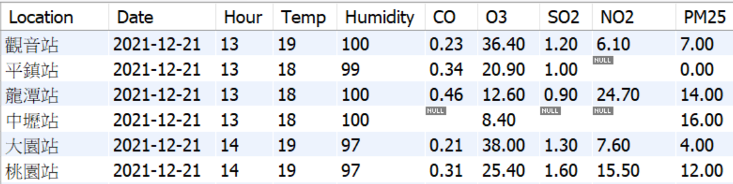
遺失值
報告人：陳鐿壬
NULL 遺失值
38
提案動機
成果展示
Data Flow
模型預測與選擇
雲端部署
空氣品質 IoT 裝置
資料蒐集、前處理
結論
Notes:
二個具有最近距離的數據其關係最為緊密。若一個數據有遺漏值發生，就可以計算它與數據集中所有數據的距離，然後找到跟它距離最近的 k 個數據。遺漏的數值就用這 k 個數據的平均值來代替。
為了判斷未知例項的類別，以所有已知類別的例項作為參照
選擇引數K
計算未知例項與所有已知例項的距離
選擇最近K個已知例項
根據少數服從多數的投票法則(majority-voting)，讓未知例項歸類為K個最鄰近樣本中最多數的類別
一個樣本在特徵空間中的k個最鄰近的樣本中的大多數屬於某一個類別，則該樣本也劃分爲這個類別。

Slide 39
遺失值比例
報告人：陳鐿壬
變數名稱 | 遺失比例 (%)
PM2.5 | 4.98
SO2 | 6.16
CO | 3.69
O3 | 4.13
NO2 | 5.61
風速 | 8.48
風向 | 8.48
溫度 | 1.14
濕度 | 0.91
39
提案動機
成果展示
Data Flow
模型預測與選擇
雲端部署
空氣品質 IoT 裝置
資料蒐集、前處理
結論
Notes:
二個具有最近距離的數據其關係最為緊密。若一個數據有遺漏值發生，就可以計算它與數據集中所有數據的距離，然後找到跟它距離最近的 k 個數據。遺漏的數值就用這 k 個數據的平均值來代替。
為了判斷未知例項的類別，以所有已知類別的例項作為參照
選擇引數K
計算未知例項與所有已知例項的距離
選擇最近K個已知例項
根據少數服從多數的投票法則(majority-voting)，讓未知例項歸類為K個最鄰近樣本中最多數的類別
一個樣本在特徵空間中的k個最鄰近的樣本中的大多數屬於某一個類別，則該樣本也劃分爲這個類別。

Slide 40
遺失值填補_前推法 LOCF
報告人：陳鐿壬
用遺失值的前一筆資料來填補該筆遺失值
40
提案動機
成果展示
Data Flow
模型預測與選擇
雲端部署
空氣品質 IoT 裝置
資料蒐集、前處理
結論
Notes:
二個具有最近距離的數據其關係最為緊密。若一個數據有遺漏值發生，就可以計算它與數據集中所有數據的距離，然後找到跟它距離最近的 k 個數據。遺漏的數值就用這 k 個數據的平均值來代替。
為了判斷未知例項的類別，以所有已知類別的例項作為參照
選擇引數K
計算未知例項與所有已知例項的距離
選擇最近K個已知例項
根據少數服從多數的投票法則(majority-voting)，讓未知例項歸類為K個最鄰近樣本中最多數的類別
一個樣本在特徵空間中的k個最鄰近的樣本中的大多數屬於某一個類別，則該樣本也劃分爲這個類別。

Slide 41
遺失值填補_後推法 NOCB
報告人：陳鐿壬
用遺失值的後一筆資料來填補該筆遺失值
41
提案動機
成果展示
Data Flow
模型預測與選擇
雲端部署
空氣品質 IoT 裝置
資料蒐集、前處理
結論
Notes:
二個具有最近距離的數據其關係最為緊密。若一個數據有遺漏值發生，就可以計算它與數據集中所有數據的距離，然後找到跟它距離最近的 k 個數據。遺漏的數值就用這 k 個數據的平均值來代替。
為了判斷未知例項的類別，以所有已知類別的例項作為參照
選擇引數K
計算未知例項與所有已知例項的距離
選擇最近K個已知例項
根據少數服從多數的投票法則(majority-voting)，讓未知例項歸類為K個最鄰近樣本中最多數的類別
一個樣本在特徵空間中的k個最鄰近的樣本中的大多數屬於某一個類別，則該樣本也劃分爲這個類別。

Slide 42
遺失值填補_KNN 近鄰演算法
報告人：陳鐿壬
根據定義的最接近鄰居數進行預測填補遺失值
42
提案動機
成果展示
Data Flow
模型預測與選擇
雲端部署
空氣品質 IoT 裝置
資料蒐集、前處理
結論
Notes:
二個具有最近距離的數據其關係最為緊密。若一個數據有遺漏值發生，就可以計算它與數據集中所有數據的距離，然後找到跟它距離最近的 k 個數據。遺漏的數值就用這 k 個數據的平均值來代替。
為了判斷未知例項的類別，以所有已知類別的例項作為參照
選擇引數K
計算未知例項與所有已知例項的距離
選擇最近K個已知例項
根據少數服從多數的投票法則(majority-voting)，讓未知例項歸類為K個最鄰近樣本中最多數的類別
一個樣本在特徵空間中的k個最鄰近的樣本中的大多數屬於某一個類別，則該樣本也劃分爲這個類別。

Slide 43
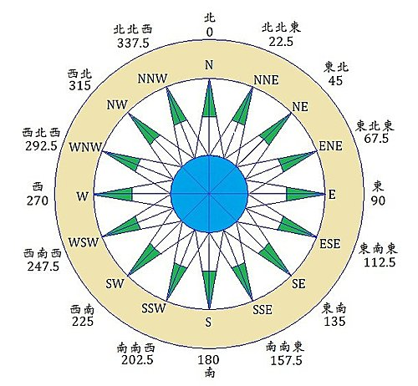
資料轉換_風向
報告人：陳鐿壬
43
提案動機
成果展示
Data Flow
模型預測與選擇
雲端部署
空氣品質 IoT 裝置
資料蒐集、前處理
結論
Notes:
二個具有最近距離的數據其關係最為緊密。若一個數據有遺漏值發生，就可以計算它與數據集中所有數據的距離，然後找到跟它距離最近的 k 個數據。遺漏的數值就用這 k 個數據的平均值來代替。
為了判斷未知例項的類別，以所有已知類別的例項作為參照
選擇引數K
計算未知例項與所有已知例項的距離
選擇最近K個已知例項
根據少數服從多數的投票法則(majority-voting)，讓未知例項歸類為K個最鄰近樣本中最多數的類別
一個樣本在特徵空間中的k個最鄰近的樣本中的大多數屬於某一個類別，則該樣本也劃分爲這個類別。

Slide 44
One hot encoding
報告人：陳鐿壬
44
提案動機
成果展示
Data Flow
模型預測與選擇
雲端部署
空氣品質 IoT 裝置
資料蒐集、前處理
結論
Notes:
二個具有最近距離的數據其關係最為緊密。若一個數據有遺漏值發生，就可以計算它與數據集中所有數據的距離，然後找到跟它距離最近的 k 個數據。遺漏的數值就用這 k 個數據的平均值來代替。
為了判斷未知例項的類別，以所有已知類別的例項作為參照
選擇引數K
計算未知例項與所有已知例項的距離
選擇最近K個已知例項
根據少數服從多數的投票法則(majority-voting)，讓未知例項歸類為K個最鄰近樣本中最多數的類別
一個樣本在特徵空間中的k個最鄰近的樣本中的大多數屬於某一個類別，則該樣本也劃分爲這個類別。

Slide 45
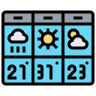



ARIMA 補值
報告人：陳鐿壬
又稱差分自迴歸移動平均模型，從時間序列的過去值及現在值來預測未來值。
PAST
NOW
FUTURE
45
提案動機
成果展示
Data Flow
模型預測與選擇
雲端部署
空氣品質 IoT 裝置
資料蒐集、前處理
結論

Slide 46
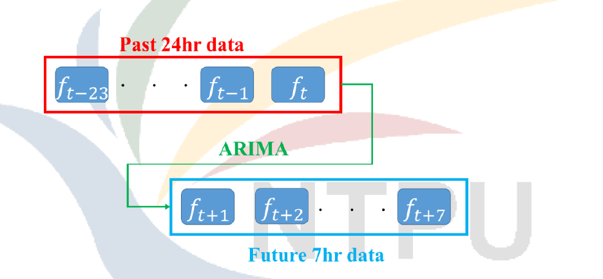
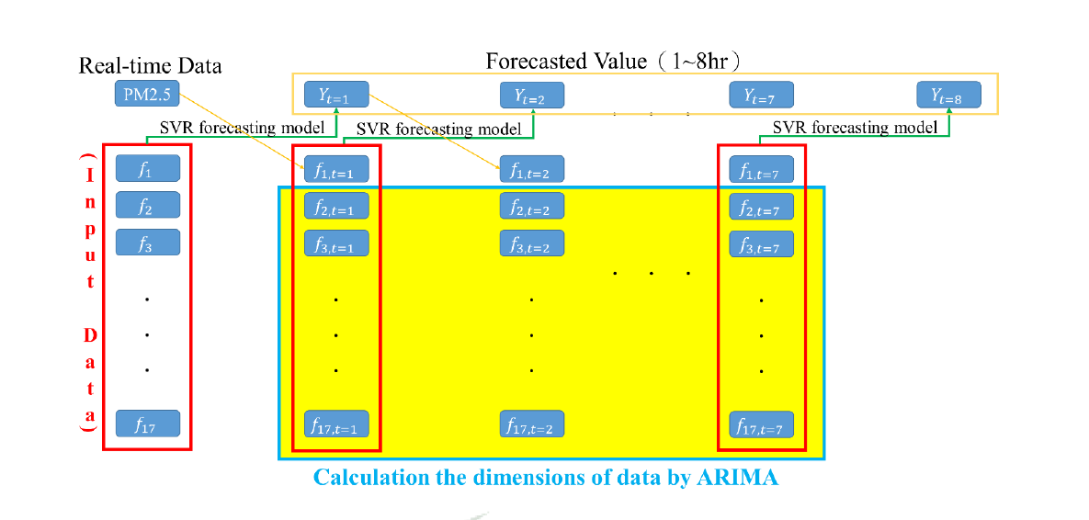
ARIMA 補值
報告人：陳鐿壬
46
提案動機
成果展示
Data Flow
模型預測與選擇
雲端部署
空氣品質 IoT 裝置
資料蒐集、前處理
結論

Slide 47

06
模型預測與選擇
報告人：劉佩萱
提案動機
成果展示
Data Flow
模型預測 與選擇
空氣品質 IoT 裝置
資料蒐集、前處理
雲端部署
結論

Slide 48
模型訓練
報告人：郭奕璋
報告人：劉佩萱
80%
訓練集資料
訓練機器學習模型
過去三年歷史資料
測試集資料
20%
建立模型
48
提案動機
成果展示
Data Flow
模型預測 與選擇
空氣品質 IoT 裝置
資料蒐集、前處理
雲端部署
結論
Notes:
決策樹回歸，是一個 根據「輸入變量」以及「預測變量」作為訓練資料以建立模型 的機器學習方法， 「輸入變量」又稱之為特徵 ( feature)，我們利用特徵去做決策 最後會訓練出一個樹狀結構的模型

Slide 49
模型選擇
報告人：劉佩萱
支援向量回歸 (SVR)
決策樹回歸
梯度提升樹迴歸 (GBDT)
長短期記憶模型
(LSTM)
49
提案動機
成果展示
Data Flow
模型預測 與選擇
空氣品質 IoT 裝置
資料蒐集、前處理
雲端部署
結論

Slide 50
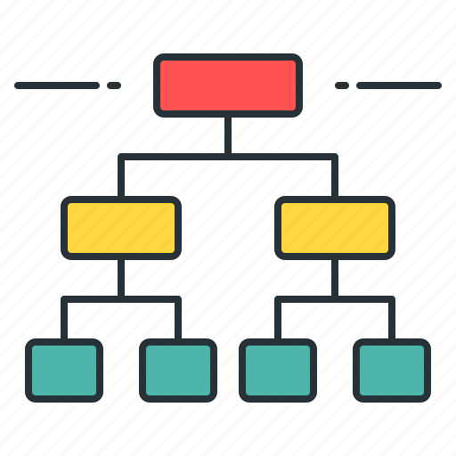
決策樹迴歸
報告人：劉佩萱
選擇特徵 (按最大信息增益作為節點選擇依據)
劃分數據 (建構 sub-tree)
數據集
否
是否滿足
結束條件
是
生成決策樹
50
提案動機
成果展示
Data Flow
模型預測 與選擇
空氣品質 IoT 裝置
資料蒐集、前處理
雲端部署
結論

Slide 51
梯度提升樹迴歸 (GBDT)
報告人：劉佩萱
51
提案動機
成果展示
Data Flow
模型預測 與選擇
空氣品質 IoT 裝置
資料蒐集、前處理
雲端部署
結論

Slide 52
支援向量回歸 (SVR)
報告人：劉佩萱
訓練集資料
標準化
設定參數
訓練 SVR 模型
評估模型
建構最佳模型
測試集資料
標準化
52
提案動機
成果展示
Data Flow
模型預測 與選擇
空氣品質 IoT 裝置
資料蒐集、前處理
雲端部署
結論

Slide 53
長短期記憶模型 (LSTM)
報告人：劉佩萱
53
提案動機
成果展示
Data Flow
模型預測 與選擇
空氣品質 IoT 裝置
資料蒐集、前處理
雲端部署
結論

Slide 54
模型比較
報告人：劉佩萱
 | 決策樹 | GBDT | SVR (linear) | SVR (poly) | SVR (rbf) | LSTM (Adam) | LSTM (SGD) | LSTM (RMSProp)
MSE
MAE
54
提案動機
成果展示
Data Flow
模型預測 與選擇
空氣品質 IoT 裝置
資料蒐集、前處理
雲端部署
結論

Slide 55

07
雲端部署
報告人：王浤宇
55
提案動機
成果展示
Data Flow
模型預測與選擇
雲端部署
空氣品質 IoT 裝置
資料蒐集、前處理
結論

Slide 56










NIC0 : 10.88.88.10
H1_M
報告人
：王浤宇
Swarm_容器
Web
模型預測
Gluster
10.88.88.0/24
NIC0 : 10.88.88.11
H2_S
GCR
Swarm_容器
天氣資料
爬取器
Gluster
請求
回覆
NIC0 : 10.88.88.12
H3_S
OverLay Network
(Docker Swarm)10.11.0.0/24
GVLP
Swarm_容器
Gluster
Ingress Network
35.209.154.194
請求
回覆
GCP
請求
回覆
提案動機
成果展示
Data Flow
模型預測與選擇
雲端部署
空氣品質 IoT 裝置
資料蒐集、前處理
結論

Slide 57
NIC0 : 10.88.88.10
H1_M
報告人
：王浤宇
Swarm_容器
Gluster
10.88.88.0/24
NIC0 : 10.88.88.11
H2_S
GCR
請求
回覆
Swarm_容器
Gluster
回覆
請求
NIC0 : 10.88.88.12
H3_S
GVLP
回覆
請求
Swarm_容器
35.209.154.194
Gluster
GCP
提案動機
成果展示
Data Flow
模型預測與選擇
雲端部署
空氣品質 IoT 裝置
資料蒐集、前處理
結論

Slide 58

報告人
：王浤宇
Web
模型預測
天氣資料
爬取器
OverLay Network
(Docker Swarm)10.11.0.0/24
Ingress Network
Docker_Swarm
提案動機
成果展示
Data Flow
模型預測與選擇
雲端部署
空氣品質 IoT 裝置
資料蒐集、前處理
結論

Slide 59
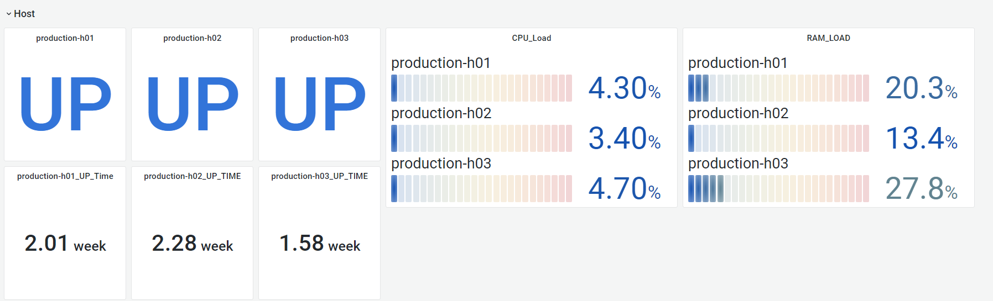
Grafana_監控機器狀態
報告人
：王浤宇
提案動機
成果展示
Data Flow
模型預測與選擇
雲端部署
空氣品質 IoT 裝置
資料蒐集、前處理
結論

Slide 60
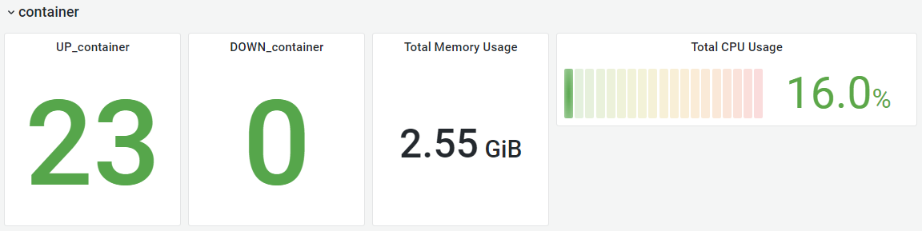
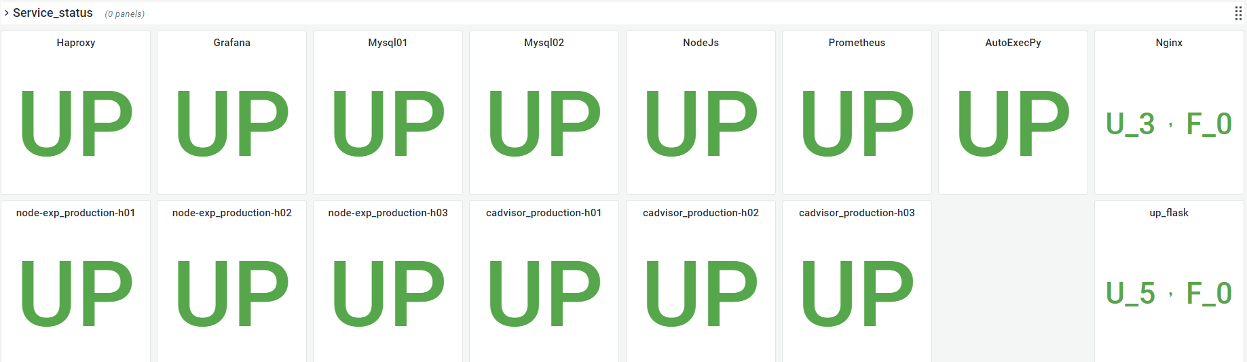
Grafana_監控服務狀態
報告人
：王浤宇
提案動機
成果展示
Data Flow
模型預測與選擇
雲端部署
空氣品質 IoT 裝置
資料蒐集、前處理
結論

Slide 61
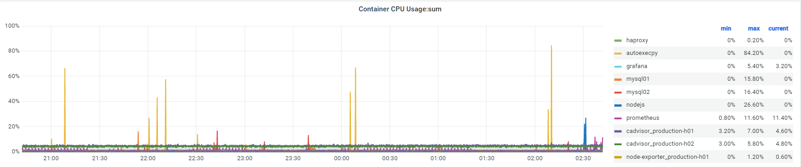
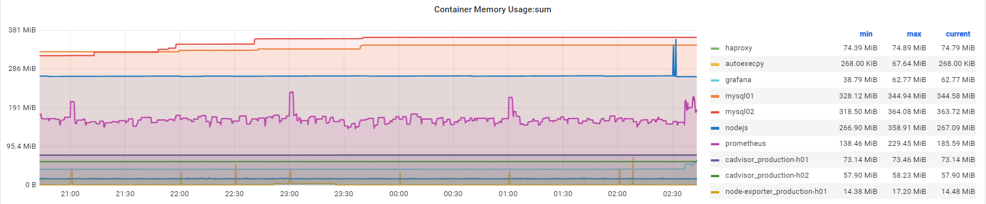
Grafana_監控服務CPU、RAM使用狀態
報告人
：王浤宇
提案動機
成果展示
Data Flow
模型預測與選擇
雲端部署
空氣品質 IoT 裝置
資料蒐集、前處理
結論

Slide 62
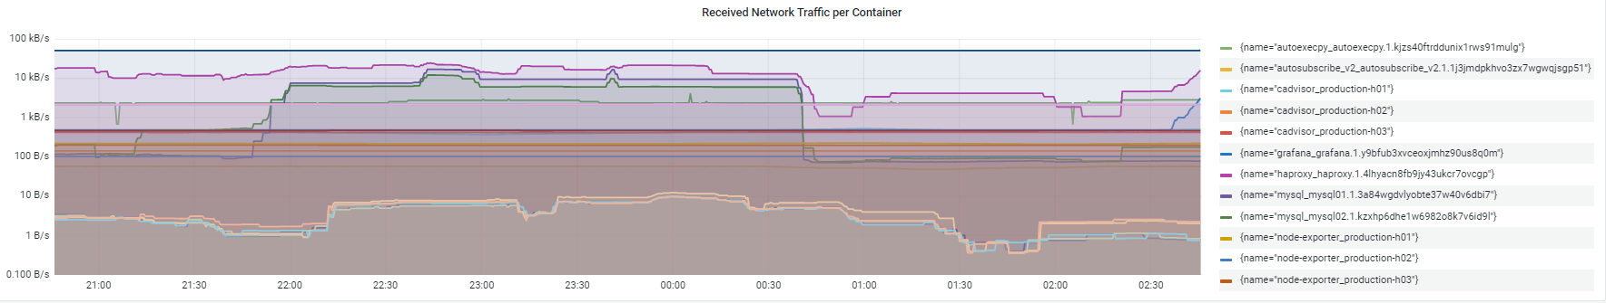
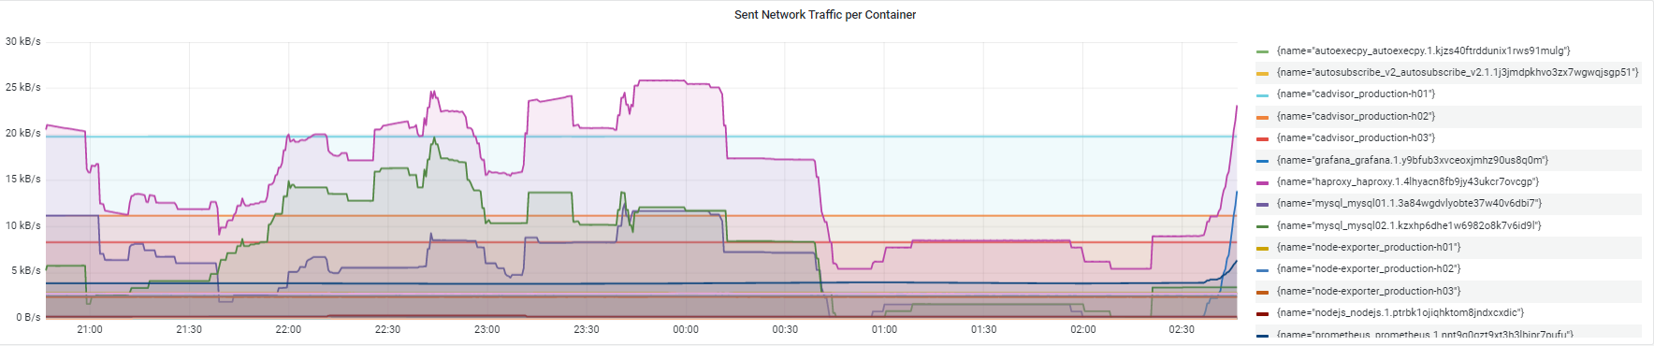
Grafana_監控服務Network使用狀態
報告人
：王浤宇
提案動機
成果展示
Data Flow
模型預測與選擇
雲端部署
空氣品質 IoT 裝置
資料蒐集、前處理
結論

Slide 63

08
結論
報告人：郭奕璋
Nothing is impossible
63
提案動機
成果展示
Data Flow
模型預測與選擇
空氣品質 IoT 裝置
資料蒐集、前處理
結論
雲端部署

Slide 64

未來展望與優化
報告人：郭奕璋
本次專題設計的空氣品質 IoT 裝置落地是以 5V 電源轉換器搭配插座供電，如果能加裝太陽能板供電並設置 Esp32 擁有自動休眠模式，在未使用時自動關閉，節省電力，能提升裝置的實用與耐久性，並搭配 LCD 顯示器，讓一般人都能輕鬆擁有，使裝置更為普，且數據得以更加貼近日常生活環境。
64
提案動機
成果展示
Data Flow
模型預測與選擇
空氣品質 IoT 裝置
資料蒐集、前處理
結論
雲端部署

Slide 65
團隊分工
 | 郭奕璋 | 陳曉東 | 李姿慧 | 陳鐿壬 | 劉佩萱 | 王浤宇
資料蒐整
IoT裝置
LineBot
模型訓練
雲端架構
簡報與影片

Slide 66
謝謝大家

